Slide 1
Zn+4OH⁻→[Zn(OH)₄]²⁻+2e⁻
2H₂O+2e⁻→H₂+2OH⁻
Zn+4OH⁻→[Zn(OH)₄]²⁻+2e⁻
亜鉛めっきの原理
Zn板
2H₂O+2e⁻→H₂+2OH⁻
Zn
2H₂O
2H₂O
4OH⁻
4OH⁻
4OH⁻
2H₂O
2OH⁻
[Zn(OH)₄]²⁻
[Zn(OH)₄]²⁻
[Zn(OH)₄]²⁻
H₂
H₂
2e⁻
2e⁻
H₂
NaOHaq
2e⁻
2OH⁻
2OH⁻

Slide 2
Zn板
Zn+4OH⁻→[Zn(OH)₄]²⁻+2e⁻
Cu
[Zn(OH)₄]²⁻+2e⁻→Zn+4OH⁻
2H₂O+2e⁻→H₂+2OH⁻
Cu板
[Zn(OH)₄]²⁻+2e⁻→Zn+4OH⁻
2H₂O+2e⁻→H₂+2OH⁻
[Zn(OH)₄]²⁻
2H₂O
[Zn(OH)₄]²⁻
[Zn(OH)₄]²⁻
2H₂O
[Zn(OH)₄]²⁻
[Zn(OH)₄]²⁻
2H₂O
H₂
H₂
Zn
2OH⁻
Zn
2OH⁻
4OH⁻
4OH⁻
2e⁻
2e⁻
NaOHaq
Zn
2e⁻
2e⁻

Slide 3
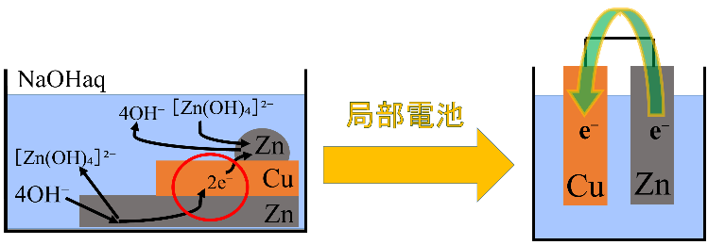
基本的な考え方
局部電池

